Slide 1

ANA 2016
Avaliação Nacional da Alfabetização

Slide 2
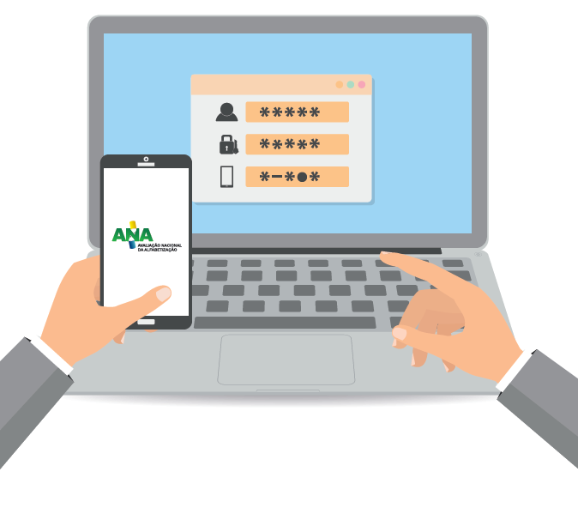
MANUAL DO SISTEMA v1.5

Slide 3
I. APRESENTAÇÃO
O Sistema FGV - ANA 2016 foi planejado e construído como um instrumento de apoio para todos os tipos de colaboradores que atuarão no Projeto FGV ANA 2016.

Slide 4
II. ACESSO AO SISTEMA
www.fgv.br/ana2016

Slide 5
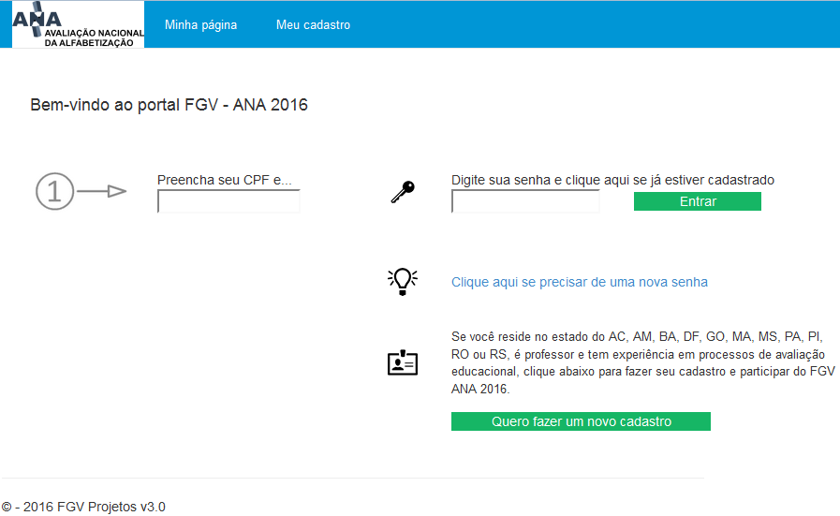
II. ACESSO AO SISTEMA
Novo cadastro

Slide 6
II. ACESSO AO SISTEMA
Já cadastrado

Slide 7
II. ACESSO AO SISTEMA
Esqueceu a senha?

Slide 8
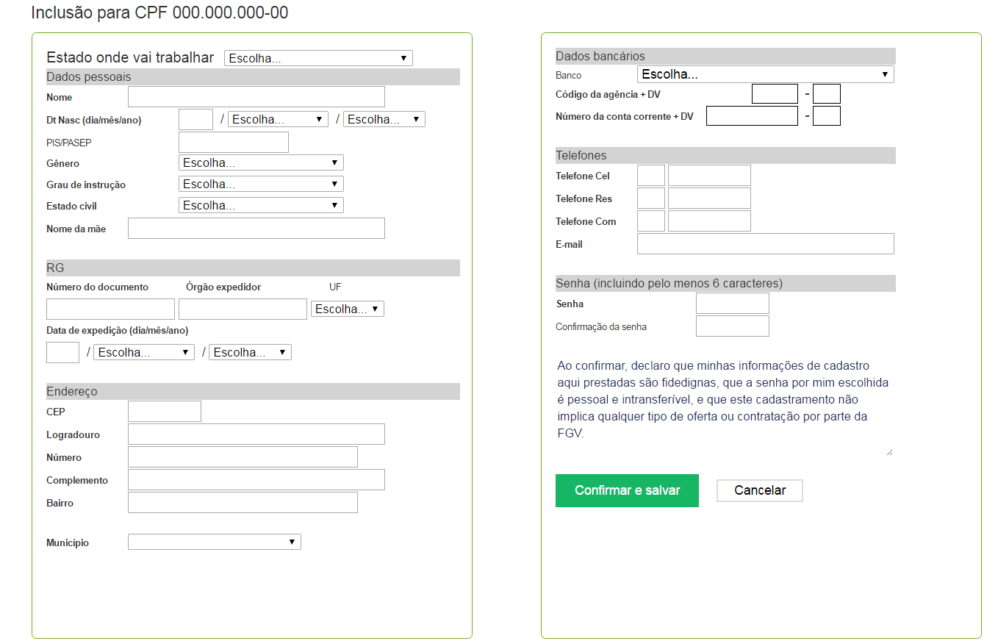
III. FORMAÇÃO DO CADASTRO DE COLABORADORES
Tela de Cadastro
Preencher
Preencher

Slide 9
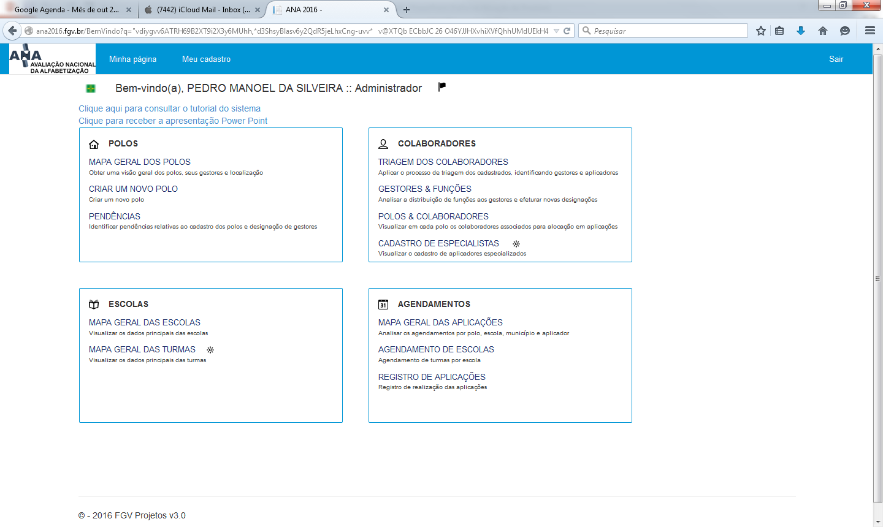
IV. EXPLORANDO A FUNCIONALIDADE DO SISTEMA
IV.1 Minha página (Blocos de Ações de acordo com o perfil)
NOME CADASTRADO
PERFIL
POLOS
COLABORADORES
ESCOLAS
AGENDAMENTOS

Slide 10
IV. EXPLORANDO A FUNCIONALIDADE DO SISTEMA
IV.1 Minha página
NOME CADASTRADO
← Links para o TUTORIAL e este POWER POINT

Slide 11
IV. EXPLORANDO A FUNCIONALIDADE DO SISTEMA
IV.1 Minha página
← De qualquer tela, volte para esta clicando aqui.
NOME CADASTRADO

Slide 12
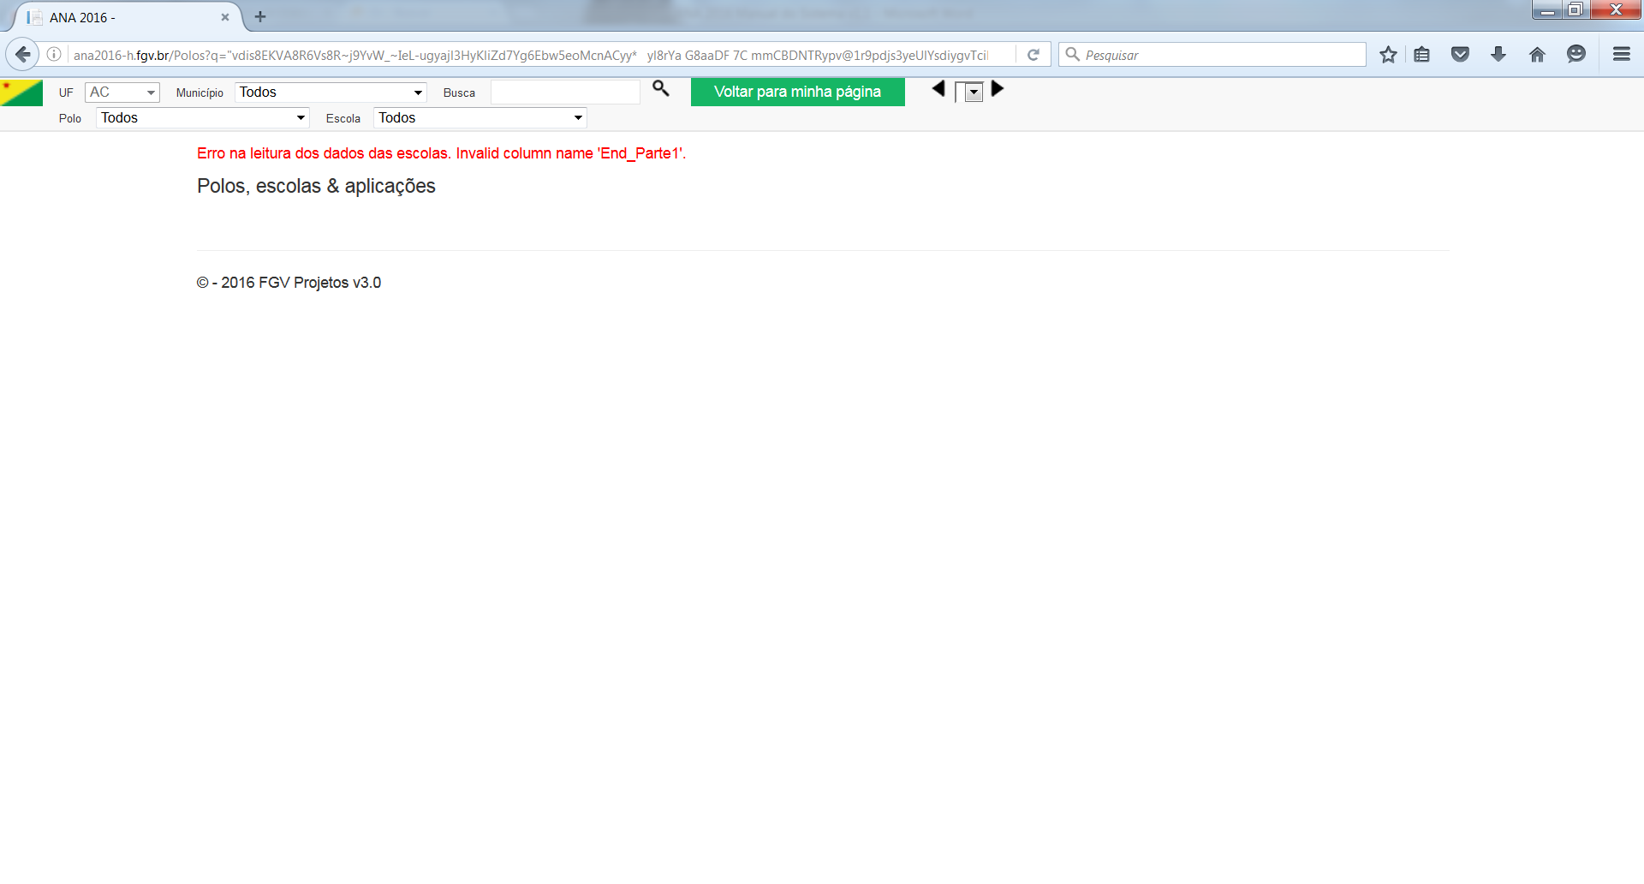
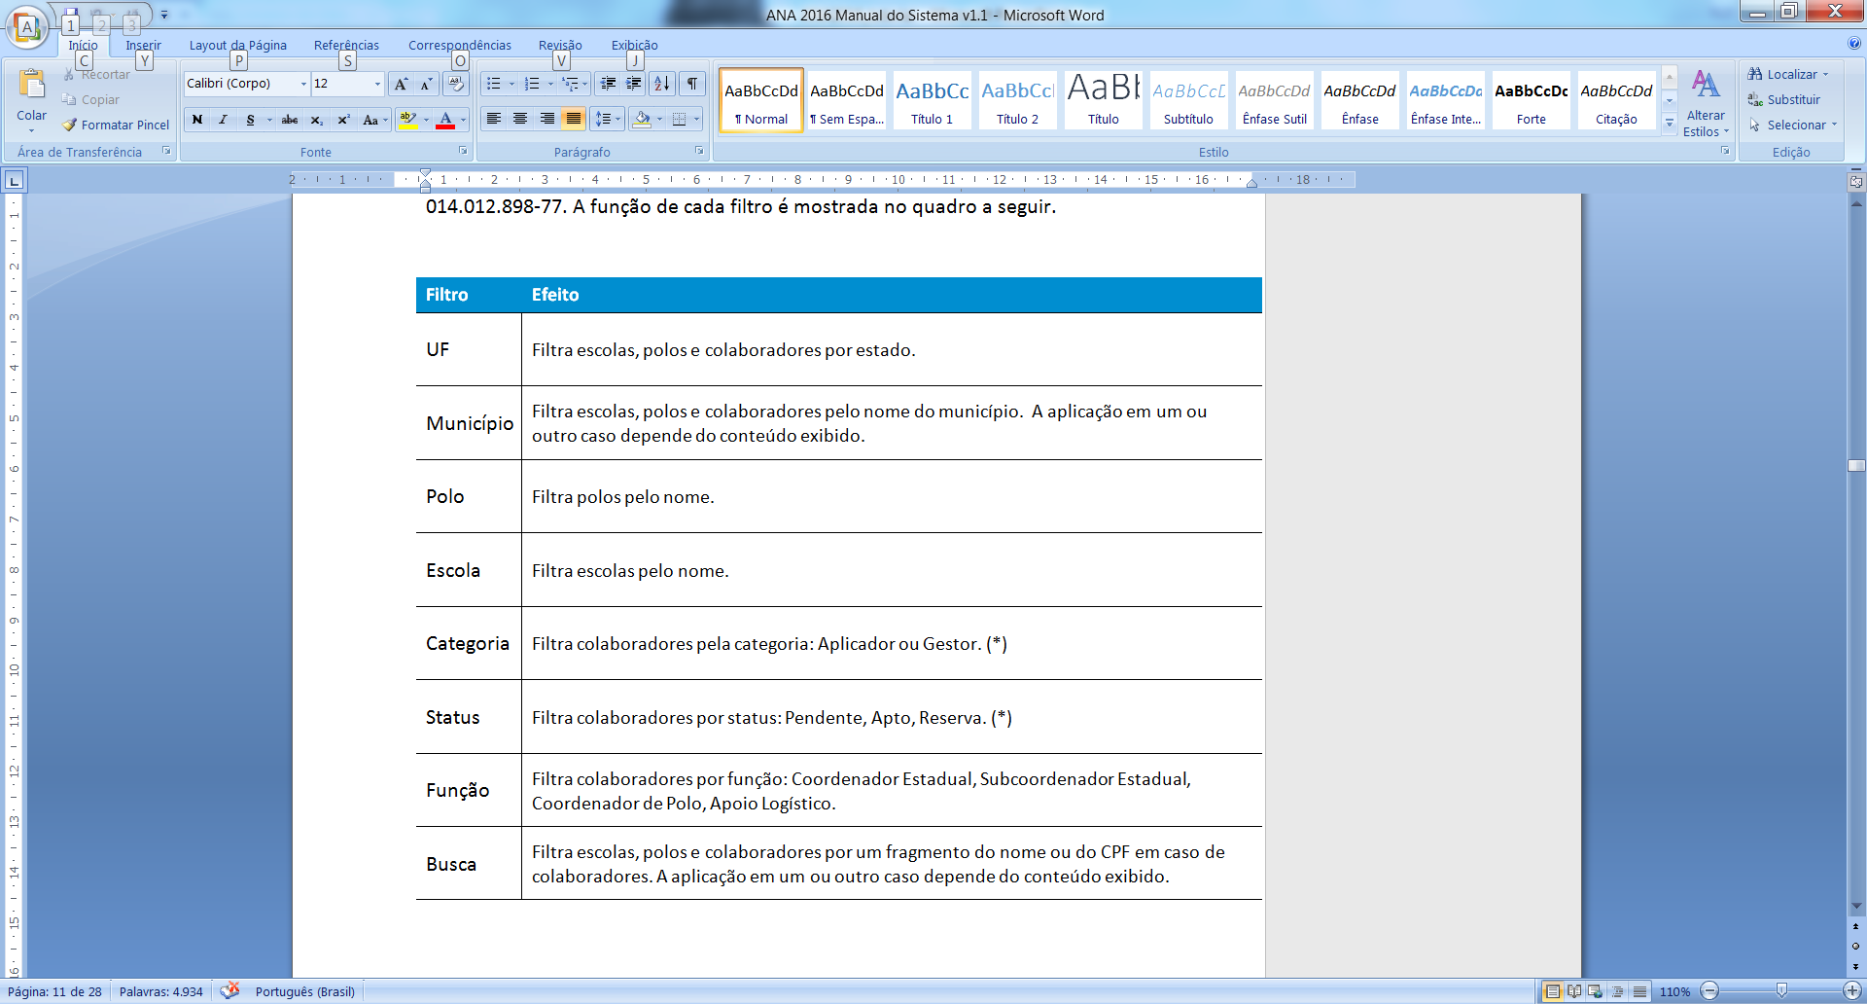
IV. EXPLORANDO A FUNCIONALIDADE DO SISTEMA
IV.2 Sobre os filtros
Conjunto variável de filtros

Slide 13
V. Bloco de ações: POLOS

Slide 14
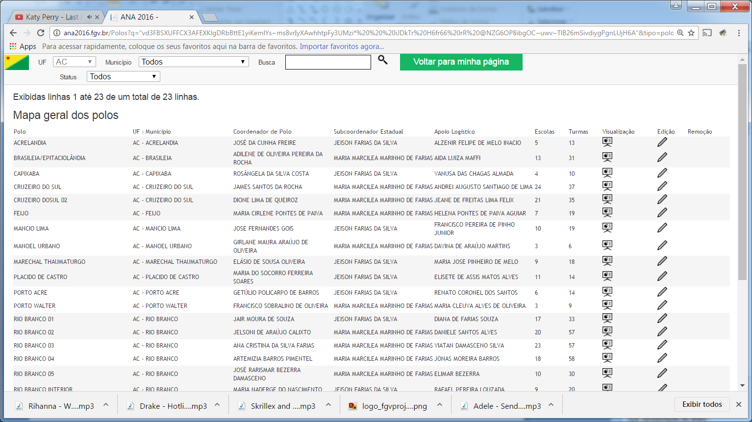
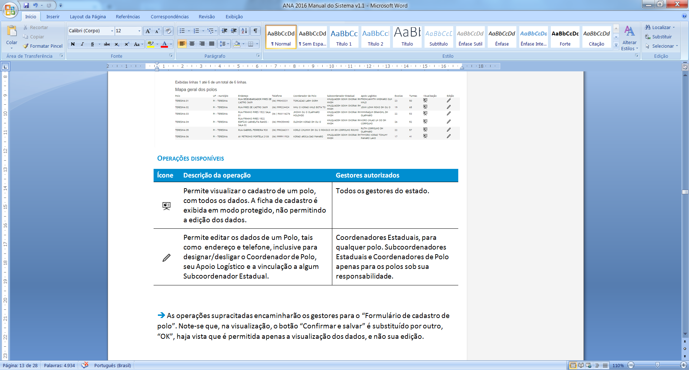
V. Bloco de ações: POLOS
Mapa geral dos polos
Operações Disponíveis

Slide 15
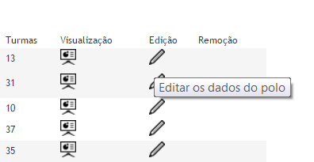
V. Bloco de ações: POLOS
Mapa geral dos polos
DICA!
Para ver a descrição das operações, passe o ponteiro do mouse em cima do ícone.

Slide 16
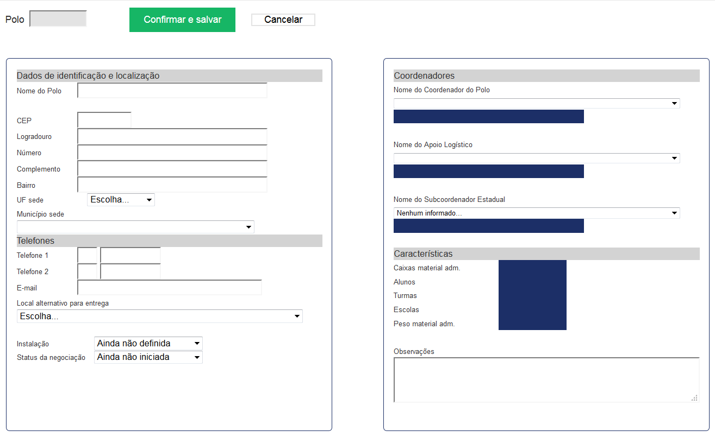
V. Bloco de ações: POLOS
Criar um novo polo
Todos os campos são obrigatórios, exceto os que estão coloridos e o campo “Observações”, que é de preenchimento totalmente livre e opcional.
Uma característica importante desse formulário é a possibilidade de designar, para o polo, as figuras do Subcoordenador Estadual, Coordenador de Polo e Apoio Logístico.
Essas operações dependem do perfil de quem a usa e, eventualmente, podem aparecer bloqueadas.

Slide 17
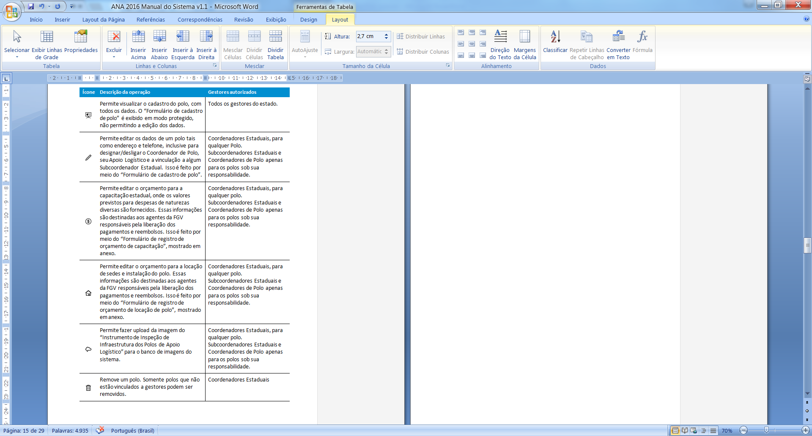
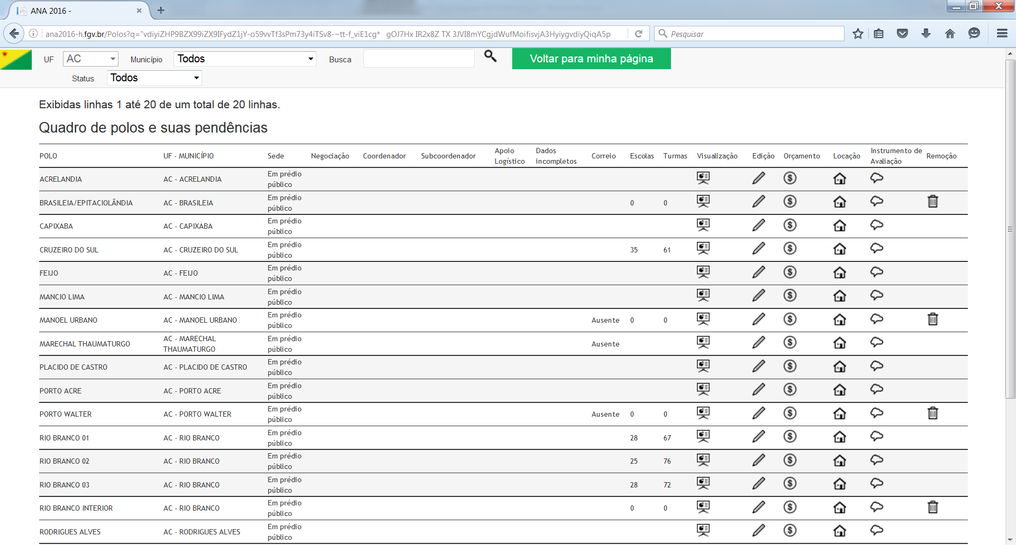
V. Bloco de ações: POLOS
Pendências
Operações Disponíveis

Slide 18
VI. Bloco de ações: COLABORADORES

Slide 19
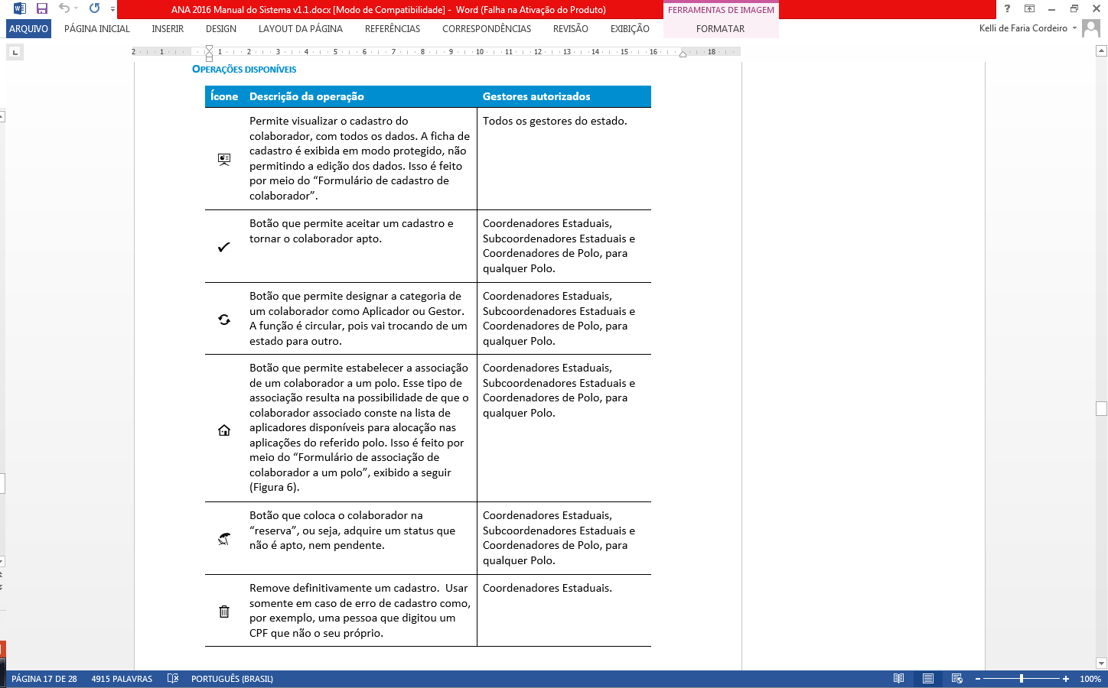
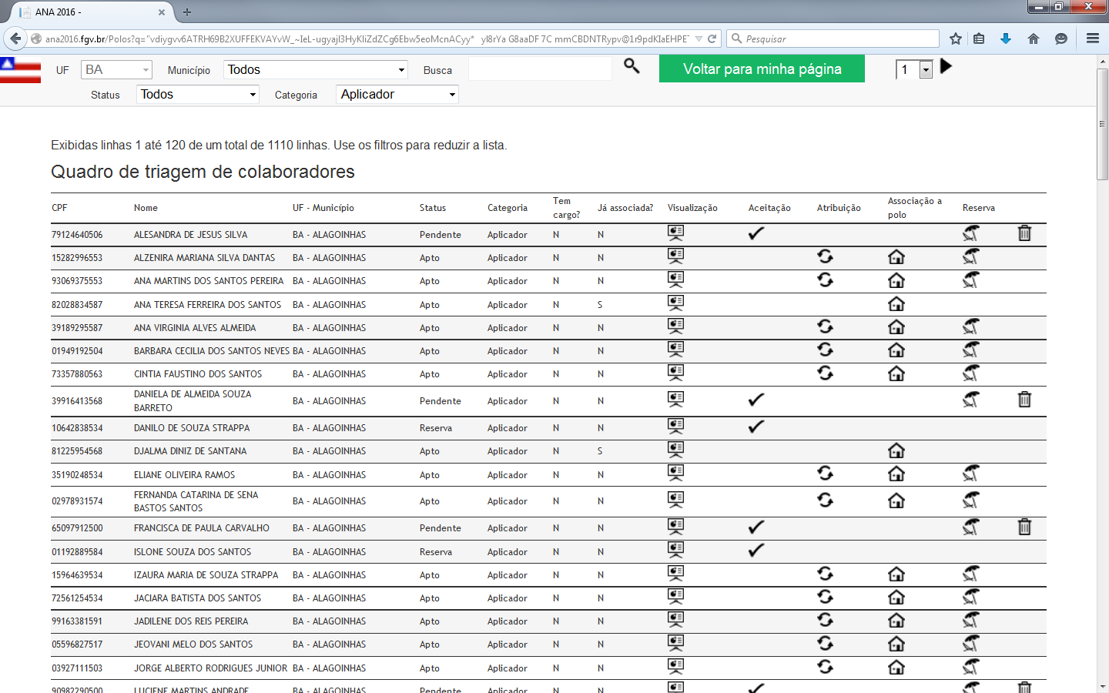
VI. Bloco de ações: COLABORADORES
Triagem dos colaboradores
Operações Disponíveis

Slide 20
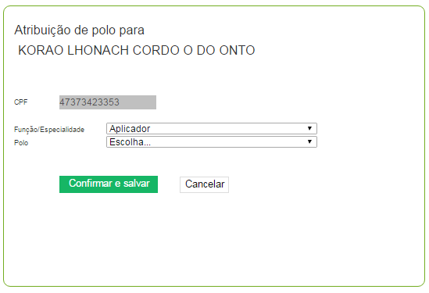
VI. Bloco de ações: COLABORADORES
Associação de um colaborador a um polo

Slide 21
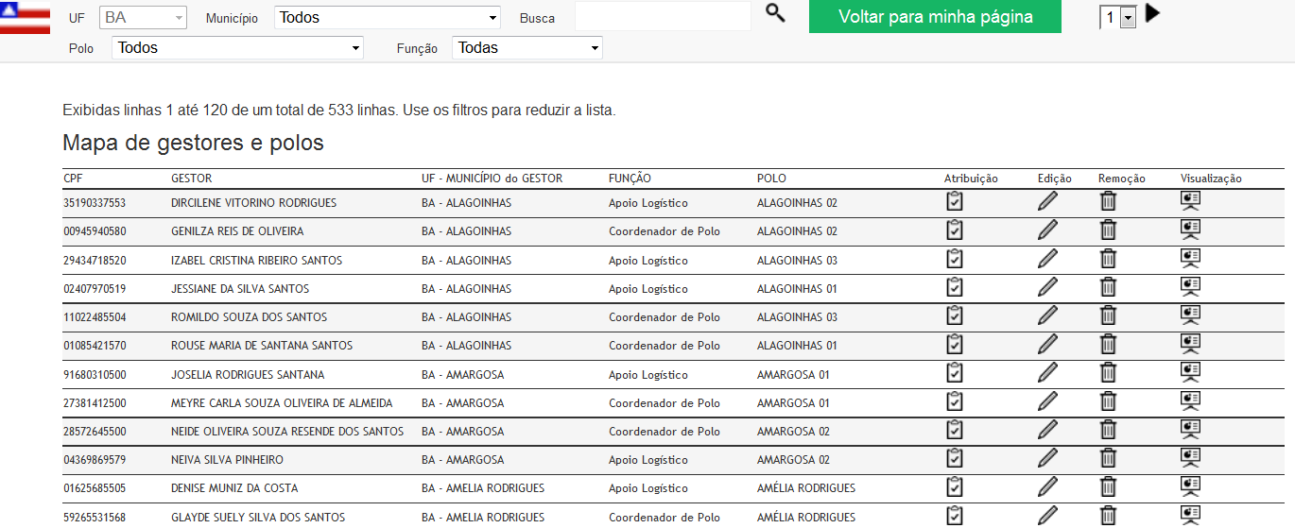
VI. Bloco de ações: COLABORADORES
Gestores & Funções
Operações Disponíveis

Slide 22
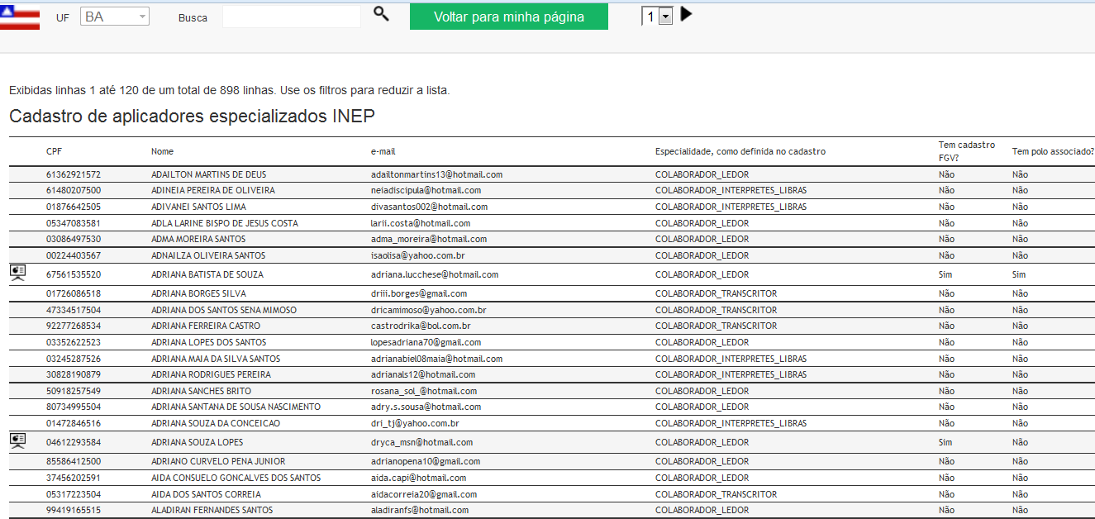
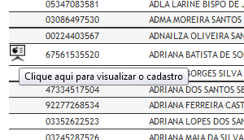
VI. Bloco de ações: COLABORADORES
Cadastro de Especialistas
Confira a lista de aplicadores especialistas do INEP e visualize seu cadastro.

Slide 23
VI. Bloco de ações: COLABORADORES
Hierarquia das Funções
Coordenador Estadual
Subcoordenador Estadual
Coordenador de Polo
Apoio Logístico

Slide 24
VII. Bloco de ações: ESCOLAS

Slide 25
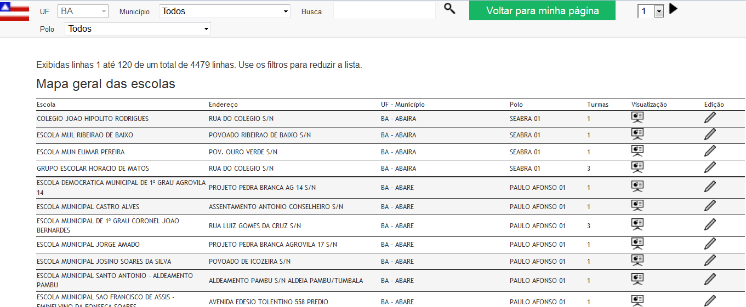
VII. Bloco de ações: ESCOLAS
Mapa geral das escolas
Operações Disponíveis

Slide 26
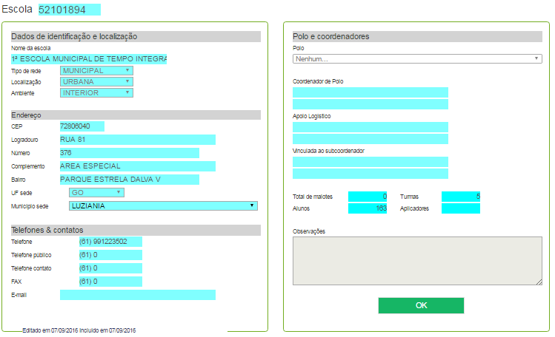
VII. Bloco de ações: ESCOLAS
Cadastro de escolas
Os dados das escolas são fornecidos às organizadoras pelo INEP, portanto não são editáveis.
A exceção fica para a seção “Polo e coordenadores”, onde é possível identificar o polo de apoio para aplicações da escola.

Slide 27
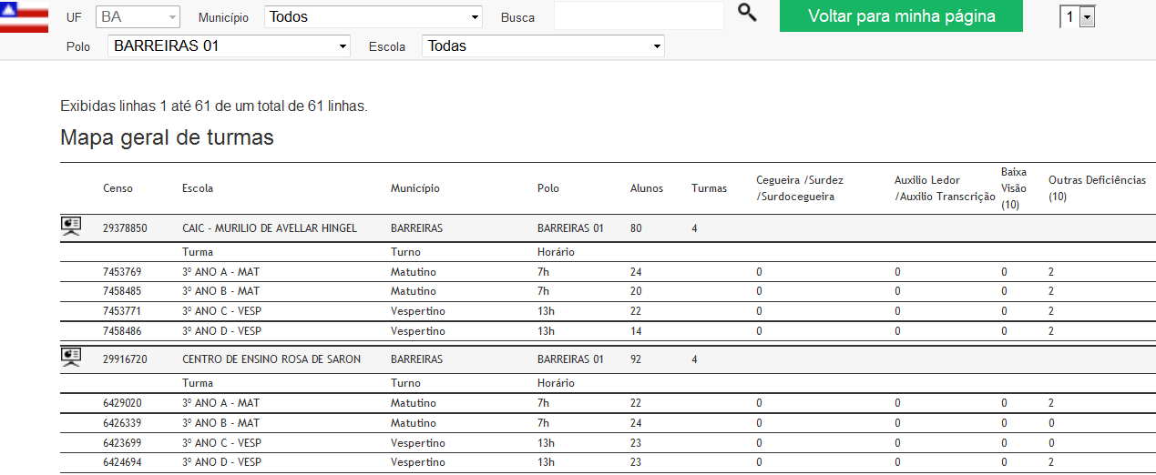
VII. Bloco de ações: ESCOLAS
Mapa geral das turmas
DICA!
Use filtros para facilitar a conferência!
Confira as informações das turmas.

Slide 28
VIII. Bloco de ações: AGENDAMENTOS

Slide 29
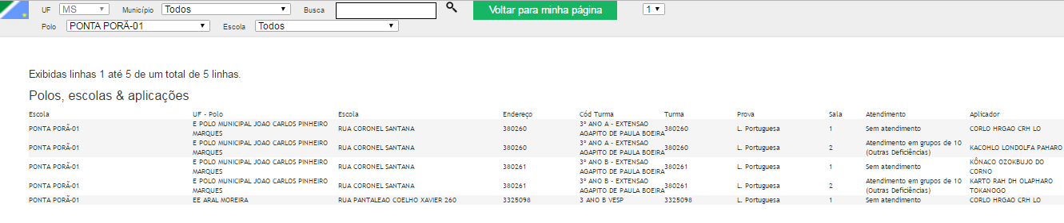
VIII. Bloco de ações: AGENDAMENTOS
Mapa geral das aplicações
.
DICA!
Não há operações disponíveis nessa tela, que serve basicamente para a realização de buscas.

Slide 30
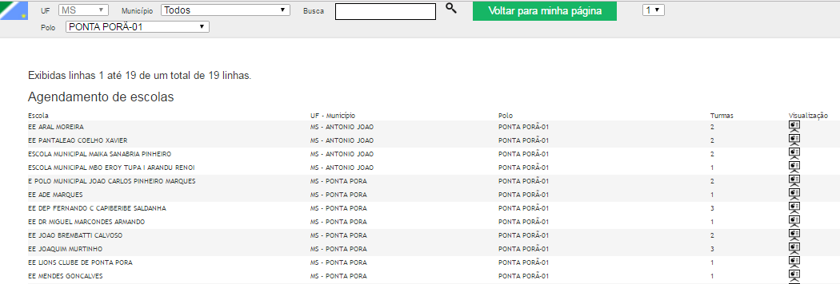
VIII. Bloco de ações: AGENDAMENTOS
Registro de aplicações
.
Operação Disponível

Slide 31
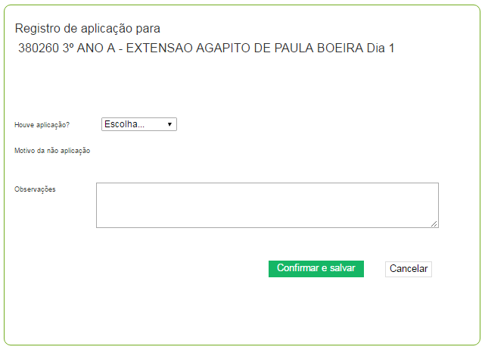
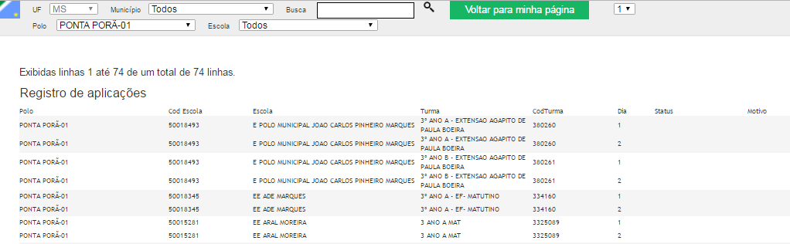
VIII. Bloco de ações: AGENDAMENTOS
Agendamento de escolas
.
Operação Disponível

Slide 32
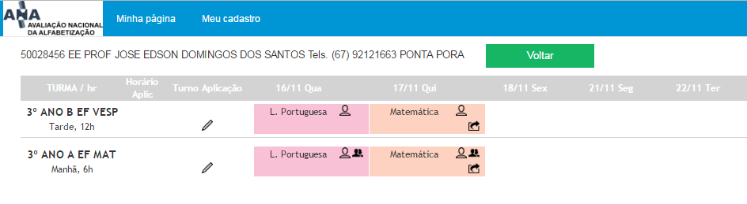
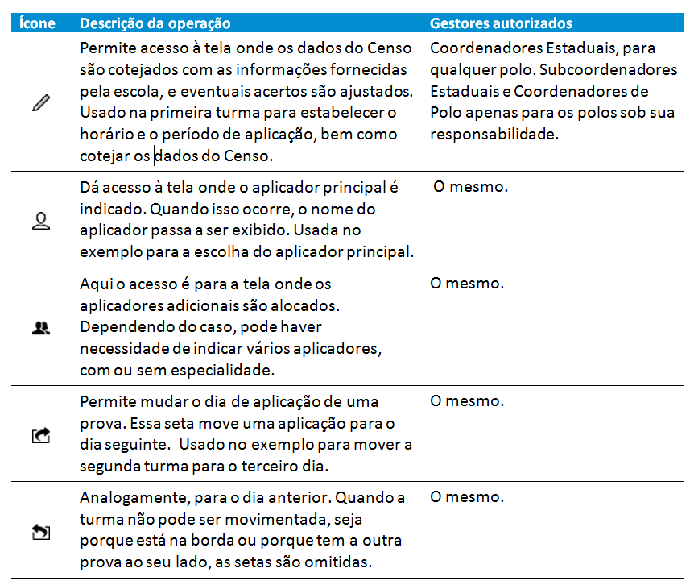
VIII. Bloco de ações: AGENDAMENTOS
Agendamento de turmas
Operações Disponíveis

Slide 33
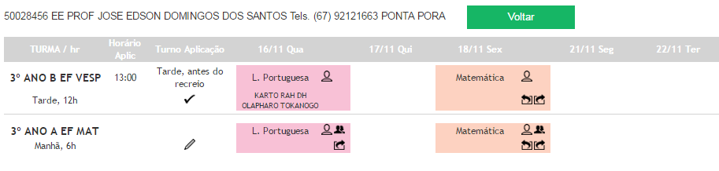
VIII. Bloco de ações: AGENDAMENTOS
Agendamento de turmas
A primeira turma teve seus dados editados, e foi agendada para o primeiro tempo da tarde, logo após o almoço.
O aplicador principal já foi escolhido para primeira turma, e nota-se que não há aplicadores adicionais nessa turma.
A segunda turma foi movida para o terceiro dia de aplicações, mas ainda não foi editada. Há alunos com atendimento especial nessa turma.
Zoom

Slide 34
VIII. Bloco de ações: AGENDAMENTOS
Agendamento de turmas
A primeira turma teve seus dados editados, e foi agendada para o primeiro tempo da tarde, logo após o almoço.
O aplicador principal já foi escolhido para primeira turma, e nota-se que não há aplicadores adicionais nessa turma.
A segunda turma foi movida para o terceiro dia de aplicações, mas ainda não foi editada. Há alunos com atendimento especial nessa turma.

Slide 35
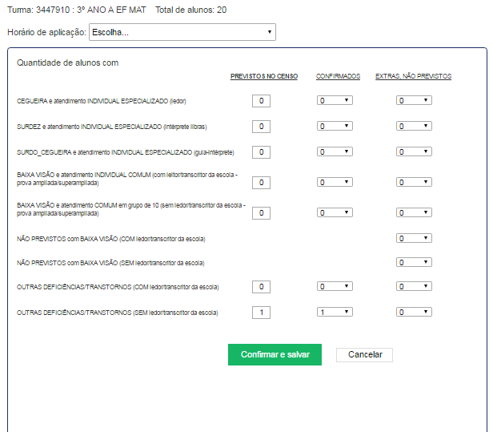
VIII. Bloco de ações: AGENDAMENTOS
Agendamento de turmas
Essa é a tela onde os dados do Censo são confirmados e, eventualmente, corrigidos.

Slide 36
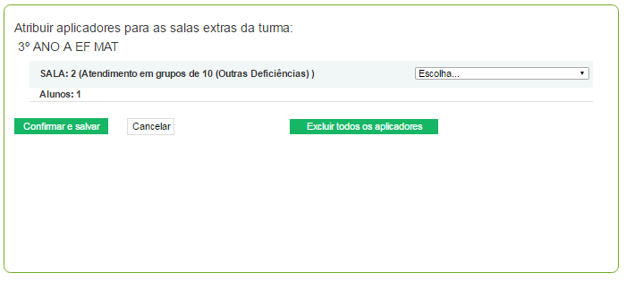
VIII. Bloco de ações: AGENDAMENTOS
Agendamento de turmas
Tela de alocação de aplicadores para turmas especiais

Slide 37
VIII. Bloco de ações: AGENDAMENTOS
Agrupamento de turmas
Junte turmas com poucos alunos em uma só!
3º Ano J
Turma Agrupada
3º Ano F

Slide 38
VIII. Bloco de ações: AGENDAMENTOS
Agrupamento de turmas
Redistribua alunos entre turmas!
Turma Agrupada
3º Ano A
Turma Agrupada
3º Ano K

Slide 39
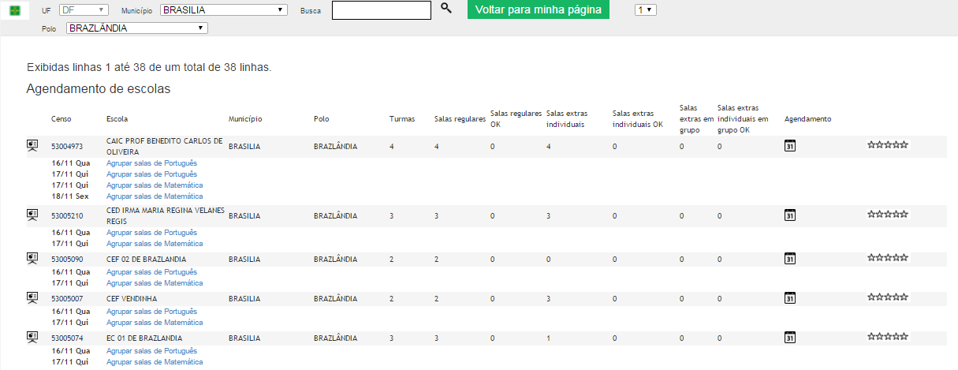
VIII. Bloco de ações: AGENDAMENTOS
Agrupamento de turmas
Link para o agrupamento de turmas

Slide 40
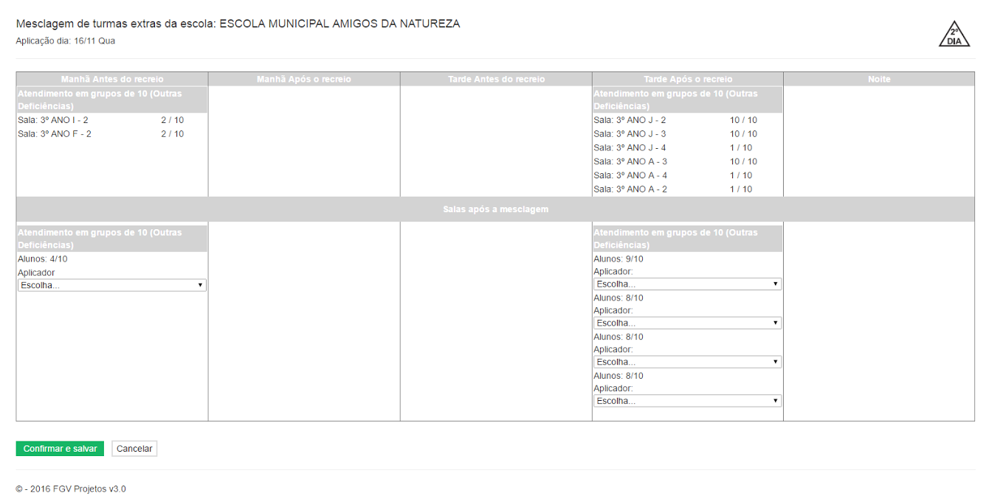
VIII. Bloco de ações: AGENDAMENTOS
Agrupamento de turmas
Turmas a serem agrupadas
Turmas agrupadas e atribuição de aplicador

Slide 41
VIII. Bloco de ações: AGENDAMENTOS
Agrupamento de turmas
O agrupamento é feito somente depois que as turmas individuais forem alocadas.
Se houver apenas uma turma, o aplicador pode ser atribuído nesta tela.
Se quiser desfazer o agrupamento, o reagendamento terá que ser reiniciado.

Slide 42
IX. Relatórios Diversos
kit de relatórios básicos (a ser disponibilizado)
DICA!
Qualquer tela do sistema pode ser impressa se tornando um relatório!
Veja como

Slide 43
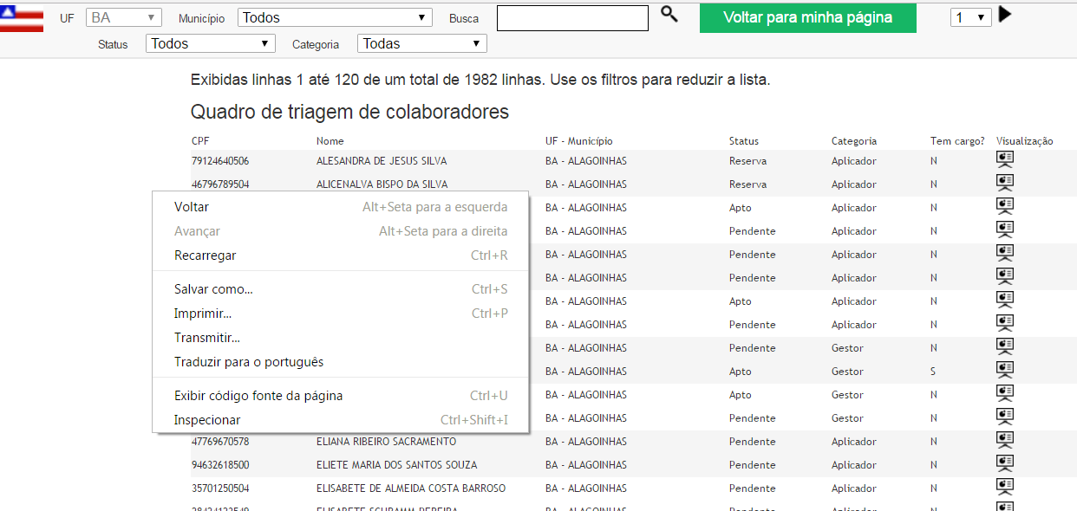
IX. Relatórios Diversos
kit de relatórios básicos (a ser disponibilizado)
Clique o botão direito do mouse sobre a tela e selecione a opção
Imprimir...

Slide 44
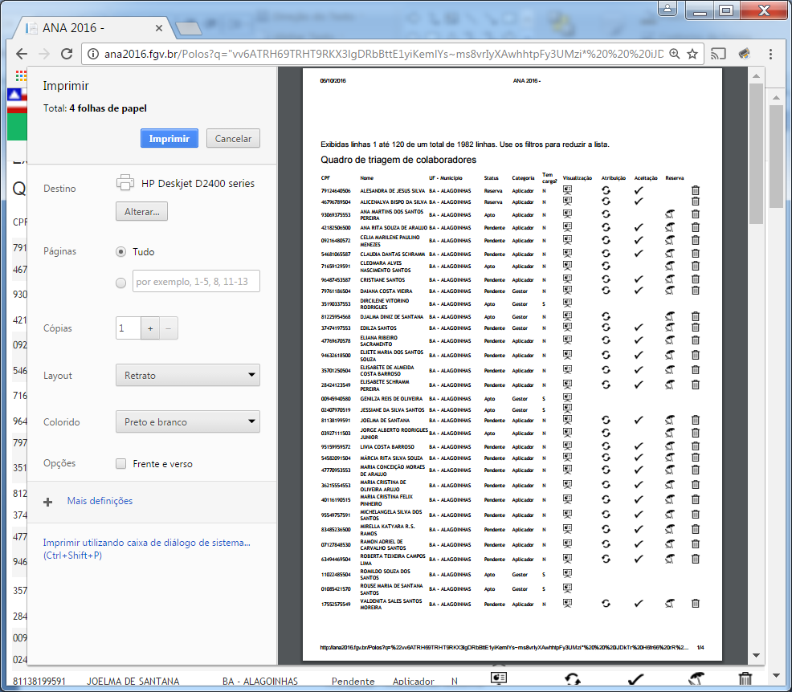
IX. Relatórios Diversos
kit de relatórios básicos (a ser disponibilizado)
Clique em Imprimir

Slide 45
Atualização do Manual do Sistema
DICA FInal!
Fique de olho no link do tutorial e desta apresentação, pois serão atualizados!
http://ana2016.fgv.br/NOTIFICACOES/ANA2016_tutorial.pdf
http://ana2016.fgv.br/NOTIFICACOES/ANA2016_tutorial.pptx
NOME CADASTRADO

Slide 46
Microsoft Power Point Viewer
DICA Final 2!
Baixe o visualizador de apresentações do site da Microsoft.
Garanta a compatibilidade com outras versões do Power Point.
https://www.microsoft.com/pt-br/download/details.aspx?id=13tx

